Slide 1
3.4
AI AGENT 全栈工程师训练营
3-4 · Sandbox 与执行边界
Agent Loop、State Machine 与 Codebase Agent
AEP
Agent Engineering Platform · v1.3 · 审计 9.4/10 · 125 测试
AI Agent 训练营 · 教研室

Slide 2
本章目录
8 个知识模块 · 含实测数据图表与代码走查
01
讲次 3-1 · 从 Tool Agent 到 Agent Loop
05
讲次 3-5 · Harness、LangGraph 与 Codebase Agent
02
讲次 3-2 · Planning 与任务拆解
06
本章小结
03
讲次 3-3 · State Machine 与 Checkpoint
07
Lab3 验收清单
04
讲次 3-4 · Sandbox 与执行边界
08
下一章预告
教研室内部课件 · 讲次 04 · 3-4 · Sandbox 与执行边
第3章 · 2/26

Slide 3
讲次 3-4 · Sandbox 与执行边界
LECTURE 01 / 01
教研室内部课件 · 讲次 04 · 3-4 · Sandbox 与执行边

Slide 4
Sandbox 三类边界
文件:allowed_roots 可读
writable_roots 可写
realpath 防逃逸
声明
Shell:命令白名单
危险模式硬拦截
禁用头部(sudo/dd)
校验
网络:域名白名单
内网按需
统一网关出
教研室内部课件 · 讲次 04 · 3-4 · Sandbox 与执行边
第3章 · 4/26

Slide 5
Agent 的权限悖论
第3章
能力越强,破坏力越大
1
文件/Shell/网络都是双刃剑
2
没有边界的 Agent 不能上生产
3
教研室内部课件 · 讲次 04 · 3-4 · Sandbox 与执行边
第3章 · 5/26

Slide 6
三类执行边界
第3章
文件:可读/可写/禁止三区分离
1
Shell:白名单+超时+高危拦截
2
网络:内网白名单/外网开关
3
▶ 平台 LocalSandbox 三接口
教研室内部课件 · 讲次 04 · 3-4 · Sandbox 与执行边
第3章 · 6/26

Slide 7
文件边界实现
第3章
realpath 归一化防 ../ 逃逸
1
allowed_roots 与 writable_roots 分离
2
默认拒绝,显式授权
3
▶ 读≠写,最小权限原则
教研室内部课件 · 讲次 04 · 3-4 · Sandbox 与执行边
第3章 · 7/26

Slide 8
路径逃逸攻防实测,$ sandbox.check_read("repo/../../etc/passwd");SandboxViolation: read denied (realpath 归一后判定);$ ln -s /etc/passwd evil && read evil;SandboxViolation: symlink 逃逸被拦;# realpath+resolve 后再判前缀
两连攻击全拦
terminal — 平台实测
两连攻击全拦
教研室内部课件 · 讲次 04 · 3-4 · Sandbox 与执行边
第3章 · 8/26

Slide 9
Shell 边界实现
第3章
命令头必须进白名单
1
危险模式硬拦截:mkfs/rm变体/管道sh
2
sudo/dd/shutdown 直接禁用
3
▶ 平台实测:rm -rf 被拦
教研室内部课件 · 讲次 04 · 3-4 · Sandbox 与执行边
第3章 · 9/26

Slide 10
Sandbox 拦截实测
$ sandbox.check_command("rm -rf --no-preserve-root /");SandboxViolation: dangerous pattern blocked;$ sandbox.check_command("ls -la") # 白名单内;True;$ sandbox.check_read("/etc/passwd") # roots 外;SandboxViolation: read denied outside roots|默认拒绝:白名单外一律拦截
terminal — 平台实测
$ sandbox.check_command("rm -rf --no-preserve-root /")
SandboxViolation: dangerous pattern blocked
$ sandbox.check_command("ls -la") # 白名单内
True
$ sandbox.check_read("/etc/passwd") # roots 外
SandboxViolation: read denied outside roots
教研室内部课件 · 讲次 04 · 3-4 · Sandbox 与执行边
第3章 · 10/26

Slide 11
网络边界
第3章
出网域名白名单
1
内网服务按需授权
2
第三方 API 走网关统一出
3
▶ 禁止 Agent 自带任意 curl
教研室内部课件 · 讲次 04 · 3-4 · Sandbox 与执行边
第3章 · 11/26

Slide 12
本地 Sandbox
第3章
进程内模拟边界,教学友好
1
适合:调试/轻量任务
2
局限:共享内核,隔离不彻底
3
教研室内部课件 · 讲次 04 · 3-4 · Sandbox 与执行边
第3章 · 12/26

Slide 13
Docker Sandbox
第3章
独立容器执行,隔离升级
1
限制:无网/只读根/资源上限
2
临时卷交换产出物
3
生命周期:用完即毁
4
教研室内部课件 · 讲次 04 · 3-4 · Sandbox 与执行边
第3章 · 13/26

Slide 14
容器沙箱执行时序
Loop
Docker API
容器
产物卷
1. create(无网/只读根)
2. exec 命令(超时)
3. 写产物卷
4. 收集结果
5. destroy(用完即毁)|资源上限+drop caps
教研室内部课件 · 讲次 04 · 3-4 · Sandbox 与执行边
第3章 · 14/26

Slide 15
本地 vs 容器边界差异
第3章
文件:挂载点即边界
1
网络:容器网络策略更硬
2
权限:非 root 用户+drop caps
3
环境变量:显式注入
4
▶ 同一接口,两种实现
教研室内部课件 · 讲次 04 · 3-4 · Sandbox 与执行边
第3章 · 15/26

Slide 16
沙箱形态对比,维度,本地 Sandbox,Docker Sandbox;文件边界,roots 前缀检查,挂载点即边界;网络,进程级约束,容器网络策略;权限,共享内核,nonroot+drop caps;隔离强度,教学/调试,生产级
hl=2
教研室内部课件 · 讲次 04 · 3-4 · Sandbox 与执行边
第3章 · 16/26

Slide 17
工具审计与风险回放
第3章
每条命令/文件操作全记录
1
出事后按 run_id 回放现场
2
危险动作复核制度
3
▶ 审计是边界的最后兜底
教研室内部课件 · 讲次 04 · 3-4 · Sandbox 与执行边
第3章 · 17/26

Slide 18
应用:Codebase Agent 的边界
第3章
可读:整个仓库
1
可写:仅 src/ 与 tests/
2
禁止:.git/生产配置/密钥
3
▶ 平台 Lab3 的标准配置
教研室内部课件 · 讲次 04 · 3-4 · Sandbox 与执行边
第3章 · 18/26

Slide 19
应用:数据清洗任务的边界
第3章
可写:临时工作目录
1
网络:仅内网数据源
2
Shell:pandas/python 白名单
3
▶ 按任务定制边界模板
教研室内部课件 · 讲次 04 · 3-4 · Sandbox 与执行边
第3章 · 19/26

Slide 20
踩坑:路径逃逸
第3章
../.. 绕过前缀检查
1
符号链接指向外部
2
修复:realpath+resolve 后再判
3
▶ 平台实现已含此防护
教研室内部课件 · 讲次 04 · 3-4 · Sandbox 与执行边
第3章 · 20/26

Slide 21
踩坑:白名单过宽
第3章
允许 bash 等于没有白名单
1
允许 python -c 等于任意代码
2
原则:白名单到具体命令+参数模式
3
教研室内部课件 · 讲次 04 · 3-4 · Sandbox 与执行边
第3章 · 21/26

Slide 22
优化:边界即配置
第3章
边界模板按任务类型预设
1
高危任务自动收紧
2
边界变更留痕可审计
3
教研室内部课件 · 讲次 04 · 3-4 · Sandbox 与执行边
第3章 · 22/26

Slide 23
优化:逃逸测试集
第3章
攻击样例库:逃逸/提权/绕过
1
每次边界改动全量回归
2
▶ 把渗透测试思维引入教学
教研室内部课件 · 讲次 04 · 3-4 · Sandbox 与执行边
第3章 · 23/26

Slide 24
3-4 自测
第3章
教研室内部课件 · 讲次 04 · 3-4 · Sandbox 与执行边
第3章 · 24/26

Slide 25
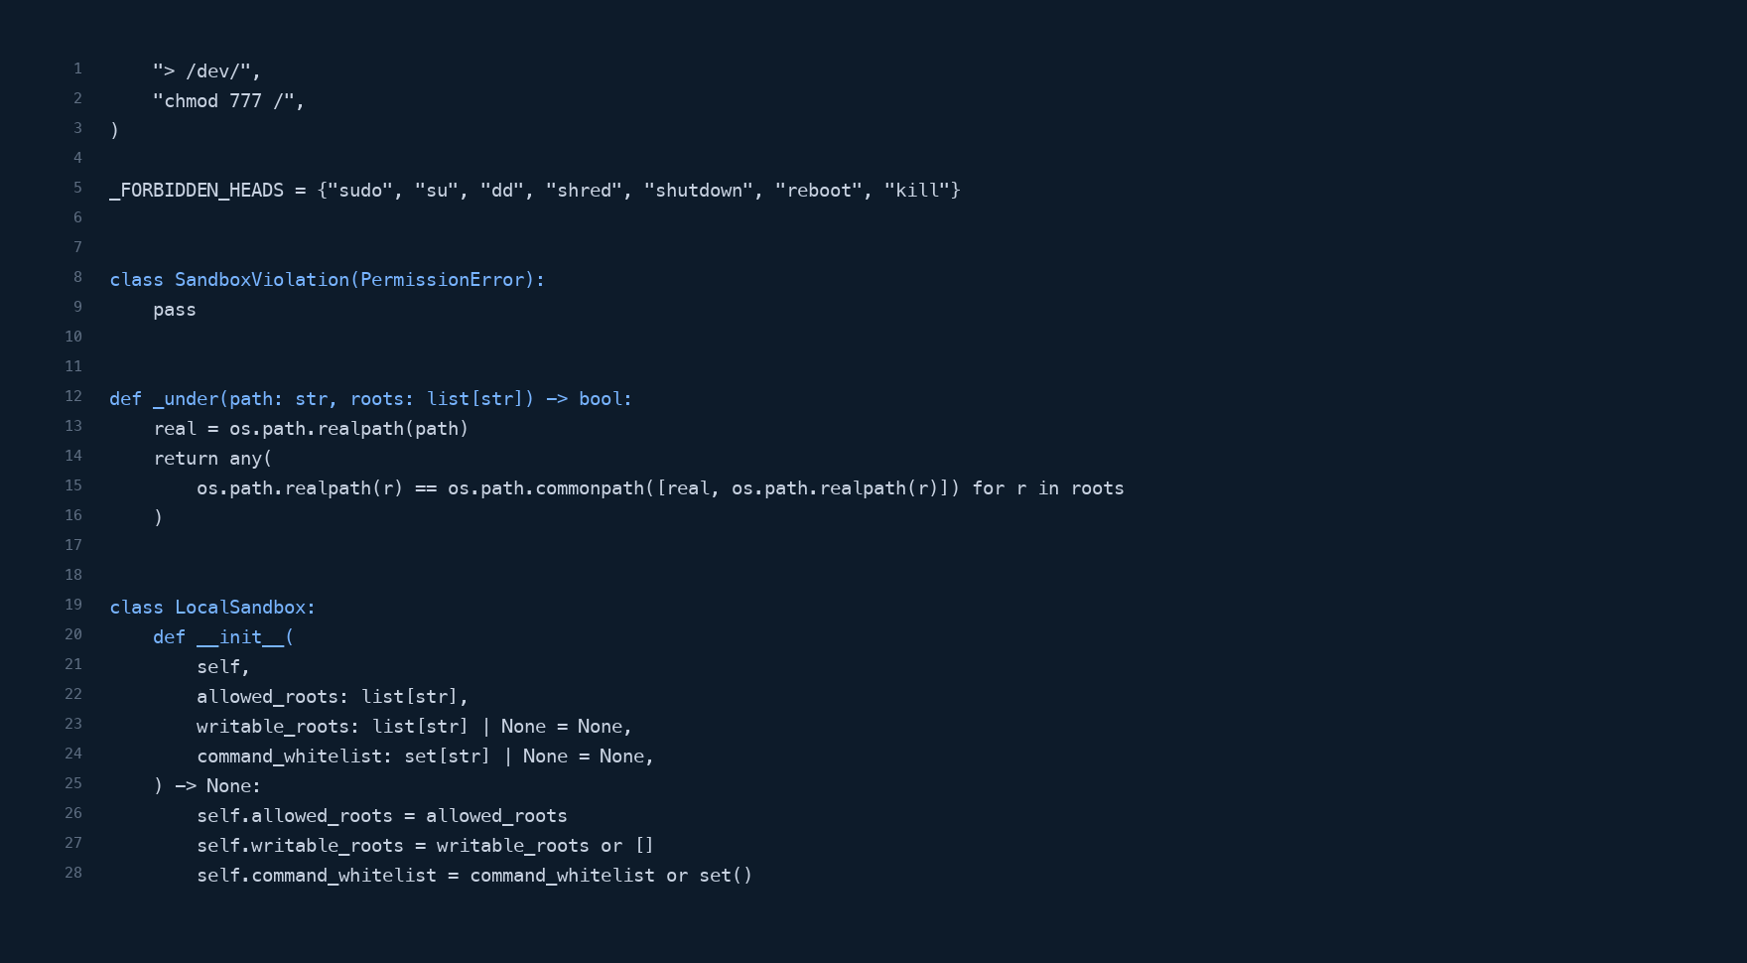
命令白名单+危险模式硬拦截 · src/agent_platform/orchestration/sandbox.py:17-44
教研室内部课件 · 讲次 04 · 3-4 · Sandbox 与执行边
第3章 · 25/26

Slide 26
自测 · Sandbox
Q1
为什么读和写要分两个根?
Q2
realpath 防住了什么攻击?
Q3
白名单过宽的典型例子?
Q4
本地与容器沙箱怎么选?
教研室内部课件 · 讲次 04 · 3-4 · Sandbox 与执行边
第3章 · 26/26

